Slide 1
Pattern Bridge
GLSIB
Farma kane
Thiane SECK
Victorine sady ndiaye

Slide 2
PLAN 1
1-Définition
2-Problème
3-Solution
4-Diagramme de Classe
5-Avantages et inconvénients
6-Exemple d’application
1-Définition
2-Exemples d’utilisation
3-Diagramme de Classe
4-Implémentation

Slide 3
Définition
Le Pont est un patron de conception structurel qui permet de séparer une grosse classe ou un ensemble de classes connexes en deux hiérarchies — abstraction et implémentation — qui peuvent évoluer indépendamment l’une de l’autre.
Ce modèle implique une interface qui agit comme un pont rendant la fonctionnalité des classes concrètes indépendante des classes d'implémentation de l'interface. Les deux types de classes peuvent être modifiés structurellement sans que cela n'affecte l'autre.
1

Slide 4
Problème
Les dérivations d’une classe abstraite doivent utiliser plusieurs implémentations.
Ce qui va entrainer des classes fortement couplés.
2

Slide 5
Solution
Il faut définir une interface pour toutes les implémentations et la faire utiliser par les dérivations de la classe abstraite.

Slide 6
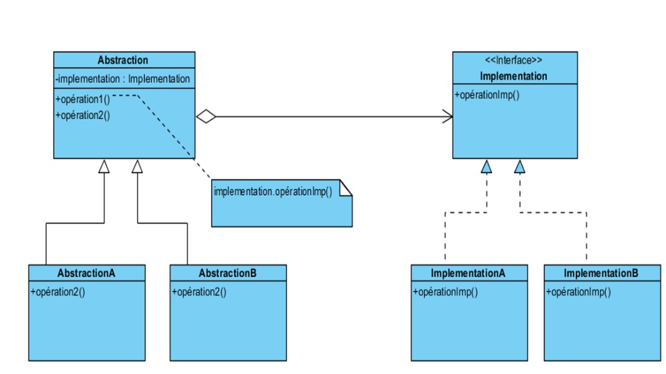
Diagramme de Classe
4

Slide 7
Participants
Implémentation :
Abstraction :
Elle définit l’interface de l’implémentation. Cette interface n’a pas besoin de correspondre à l’interface de l’Abstraction.
L’Implémentation peut, par exemple, définir des opérations primitives de bas niveau et l’Abstraction des opérations de haut niveau qui utilisent les opérations de l’Implémentation.
ImplémentationA et ImplémentationB sont des sous-classes concrètes de l’implémentation.
Elle définit l’interface de l’abstraction.
Elle possède une référence vers un objet Implémentation C’est elle qui définit le lien entre l’abstraction et l’implémentation.
Pour définir ce lien, la classe implémente des méthodes qui appellent des méthodes de l’objet Implémentation.
AbstractionA et AbstractionB sont des sous-classes concrètes de l’abstraction, Elle utilise les méthodes définies par la classe Abstraction.

Slide 8
Avantages
Code faiblement couplé : Comme le modèle de pont découple l'abstraction de sa raison de mise en œuvre, la mise en œuvre peut être modifiée sans affecter le code client et le code client ne doit pas être compilé lorsque la mise en œuvre change.
Augmente la maintenabilité et la réutilisation du code, et réduit la duplication du code.
Des classes et des applications indépendantes de la plate-forme peuvent être développées.
Aide à promouvoir le principe d'ouverture et de fermeture, de nouvelles abstractions et implémentations peuvent être développées indépendamment.
Découplage de l'abstraction et de l'implémentation : le pattern bridge peut être utilisé pour éviter la liaison entre l'abstraction et l'implémentation et pour sélectionner l'implémentation au moment de l'exécution.
Extensibilité améliorée : l'abstraction et l'implémentation peuvent être étendues de manière indépendante.

Slide 9
Inconvénients
La mise en œuvre du modèle de pont augmente la complexité du code.
Interfaces avec une seule implémentation
Indirections multiples : Un niveau d'indirection est introduit lorsque la demande est transmise de l'abstraction à l’implémenteur réel.

Slide 10
Exemple d’application
Afin d’illustrer l’implémentation du pattern Bridge en Java, réalisons une petite application permettant de mesurer l’équilibre de l’alimentation d’un animal adulte ou petit. Considérons notre classe de base abstraite Animal qui constitue la classe mère dont vont hériter les classes Cat et Dog. On y retrouve la méthode abstraite Nourrir().
Voyons plus en détails les diagrammes de classe sans pattern et avec pattern de cette application.
5

Slide 11
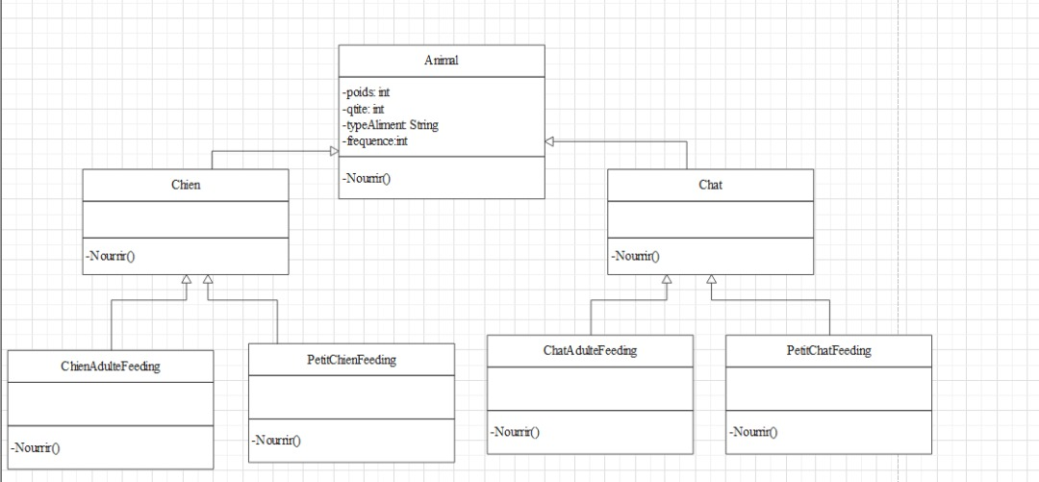
Diagramme de classe sans pattern

Slide 12
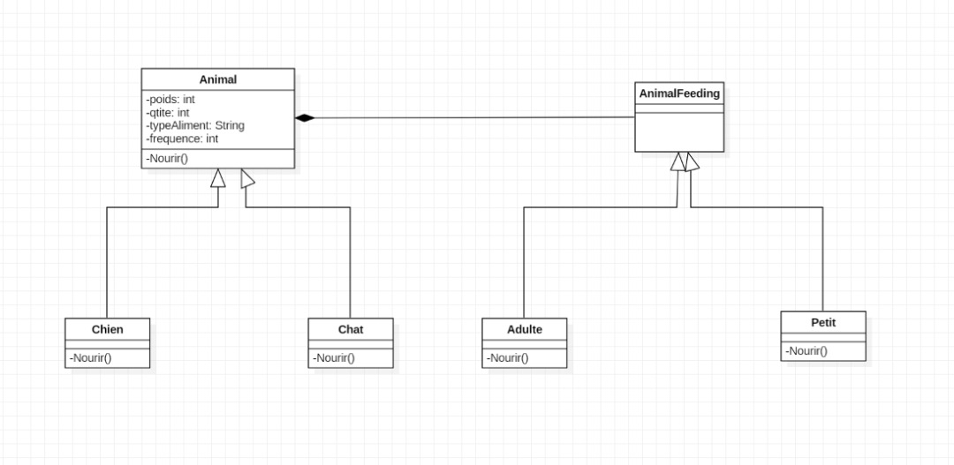
Diagramme de classe avec pattern

Slide 13
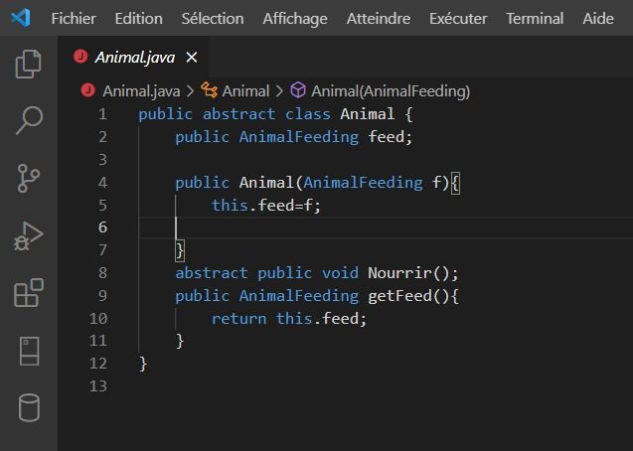
Implémentation de la Classe Animal
NB : Toutes les classes héritant d’Animal vont avoir la méthode Nourrir(); nous avons 2 autres classes Cat et Dog dérivant de la classe Animal.
8

Slide 14
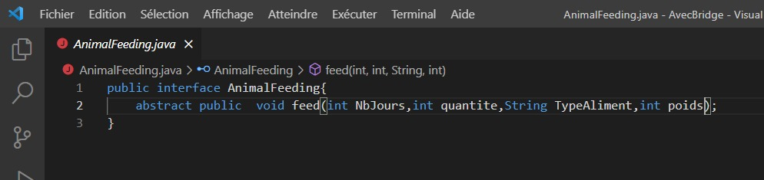
9

Slide 15
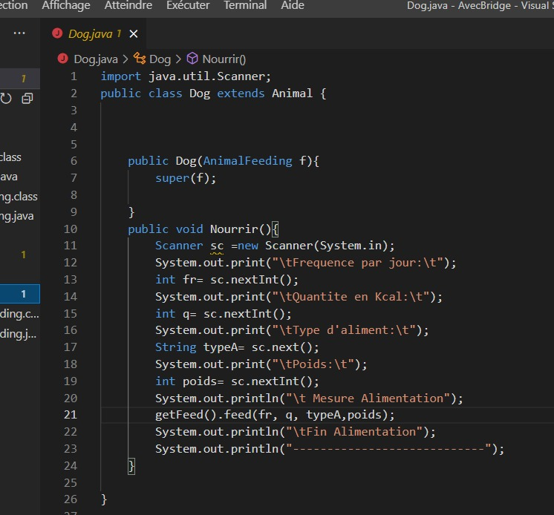
10

Slide 16
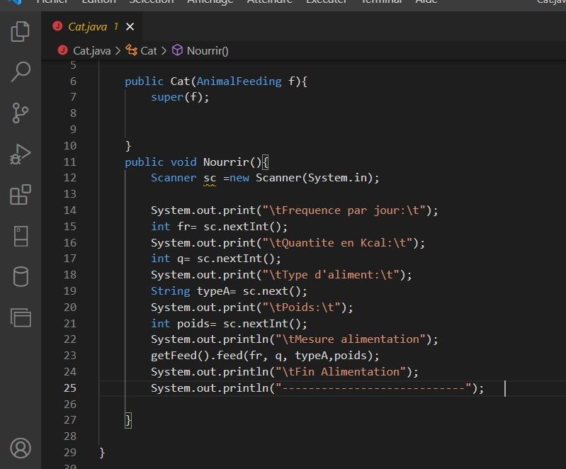
Ensuite nous avons l’interface AnimalFeeding qui permet de mesurer le niveau d’équilibre de l’alimentation des animaux, dont héritent BigAnimalFeeding et SmallAnimalFeeding qui mesure l’équilibre selon la nature de celui-ci (adulte ou jeune).
11

Slide 17
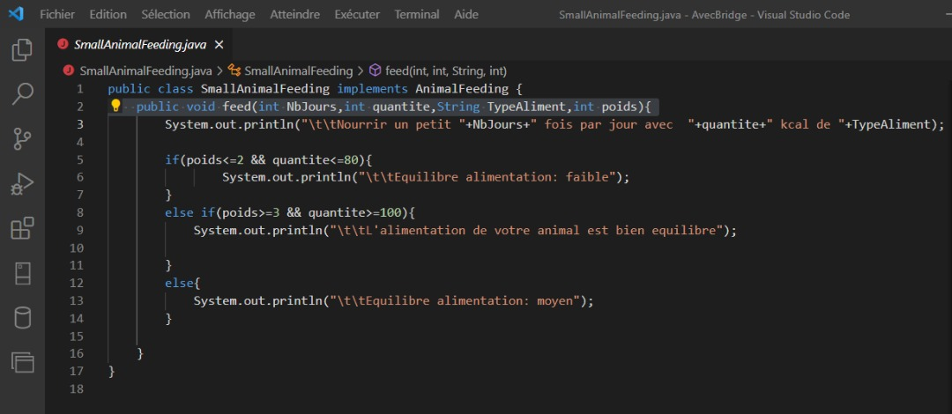
2
12

Slide 18
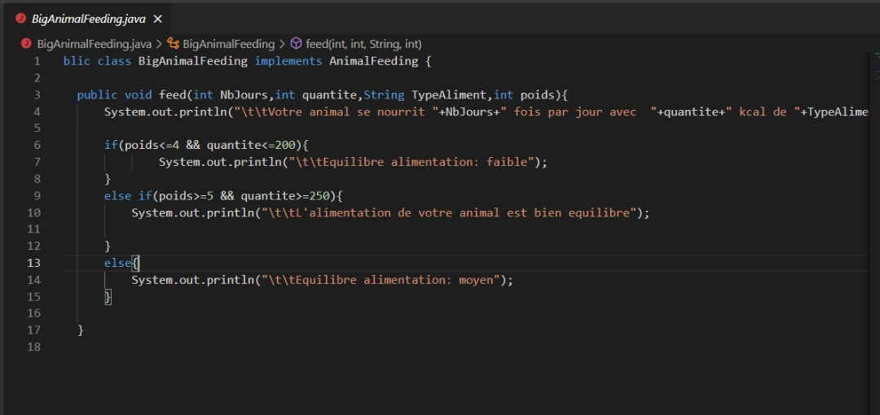
On note le faible couplage ici car sans le pattern bridge, si l’on devait créer une classe BigDogFeeding et SmallDogFeeding, le changement de la classe Dog entrainerait le changement de ses classes héritant. On pourrait aussi à l’avenir ajouter d’autres classes goat, chicken sans devoir implémenter à nouveau des interfaces de mesure d‘équilibre pour chacune.

Slide 19
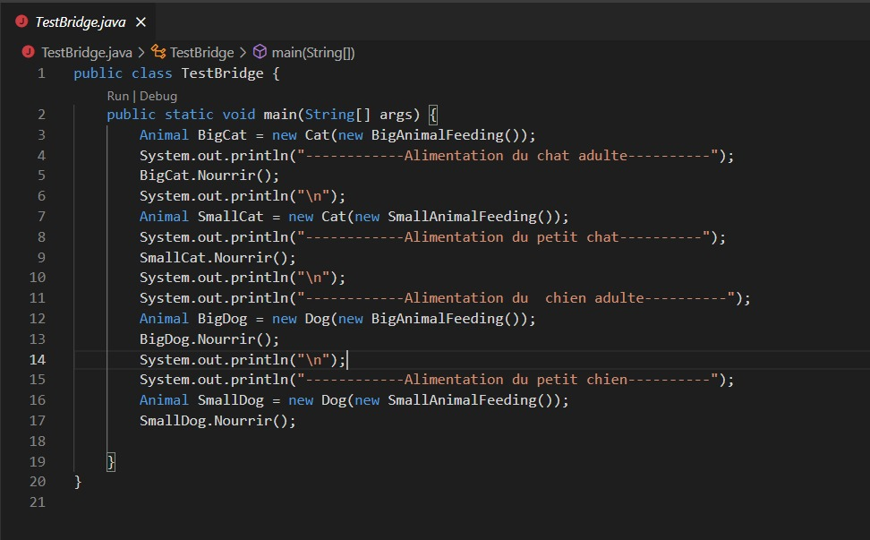
Testons notre exemple

Slide 20
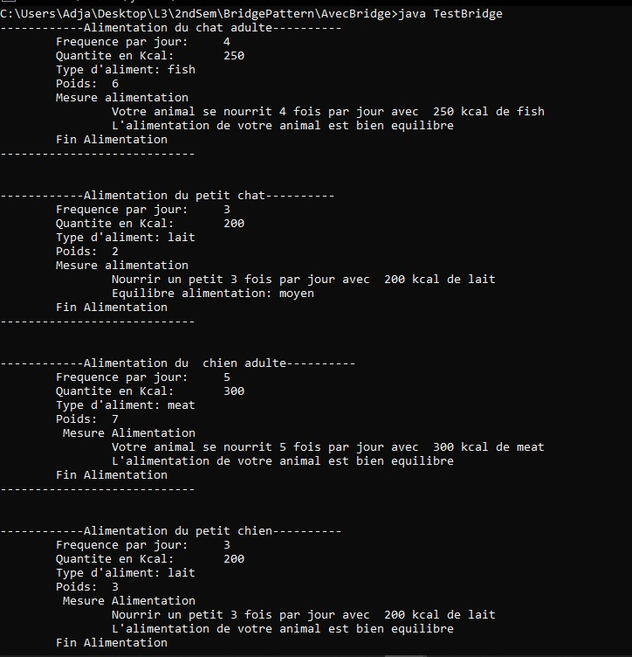
Résultat du code
13

Slide 21
MERCI POUR VOTRE ATTENTION !

